Slide 1
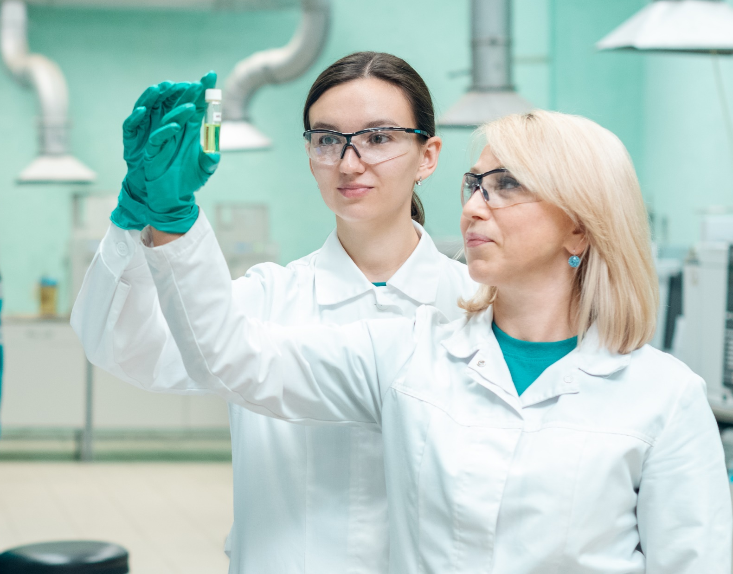

О СИБУРЕ

Slide 2
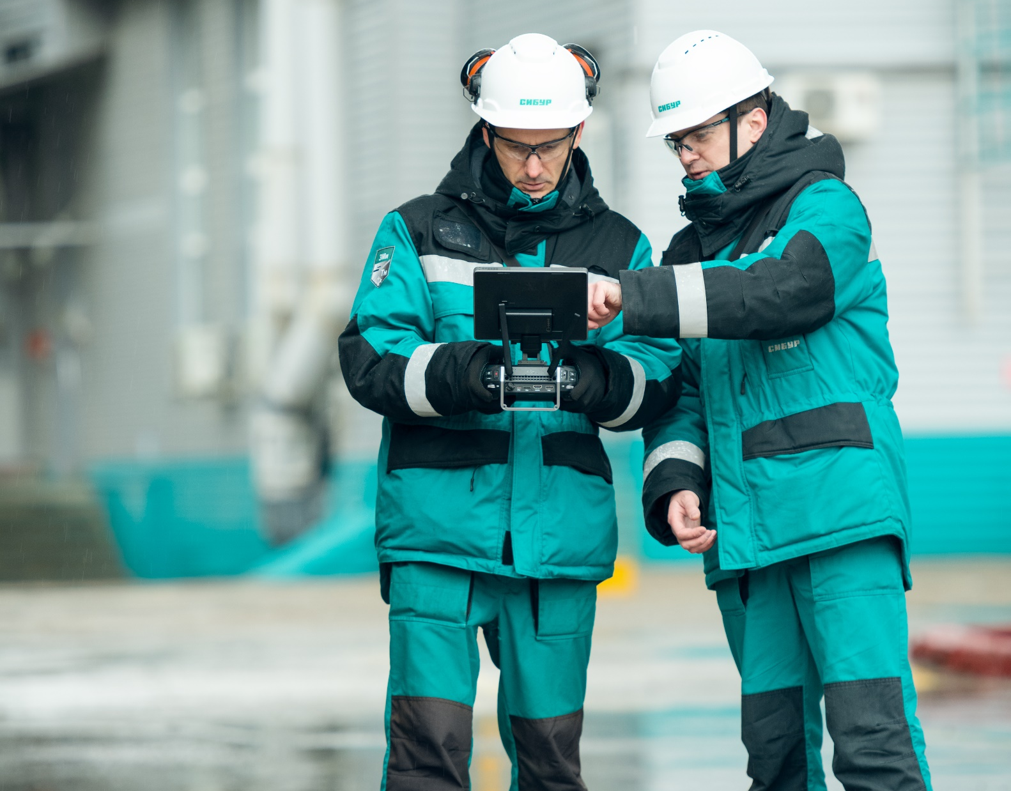
О СИБУРЕ

Slide 3
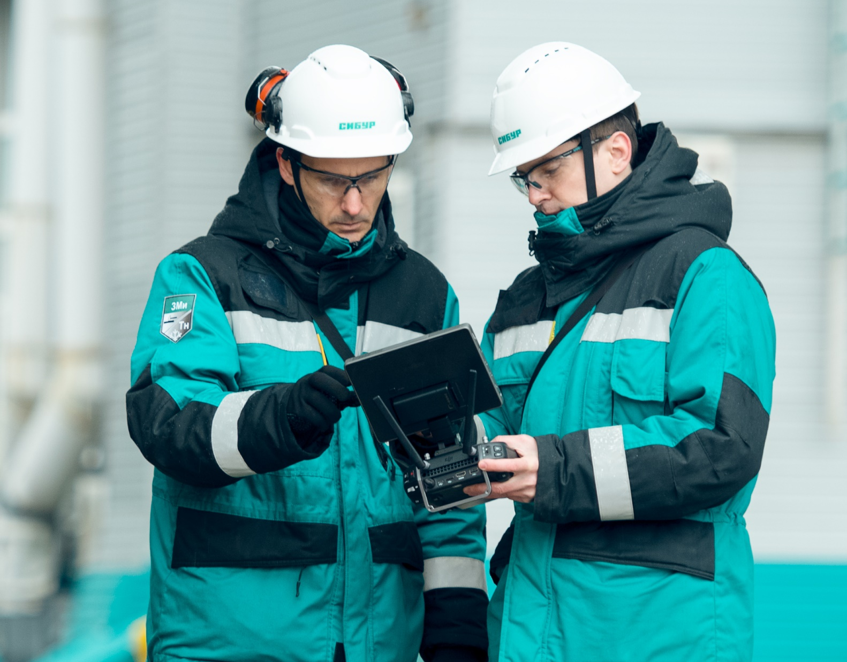
О СИБУРЕ

Slide 4
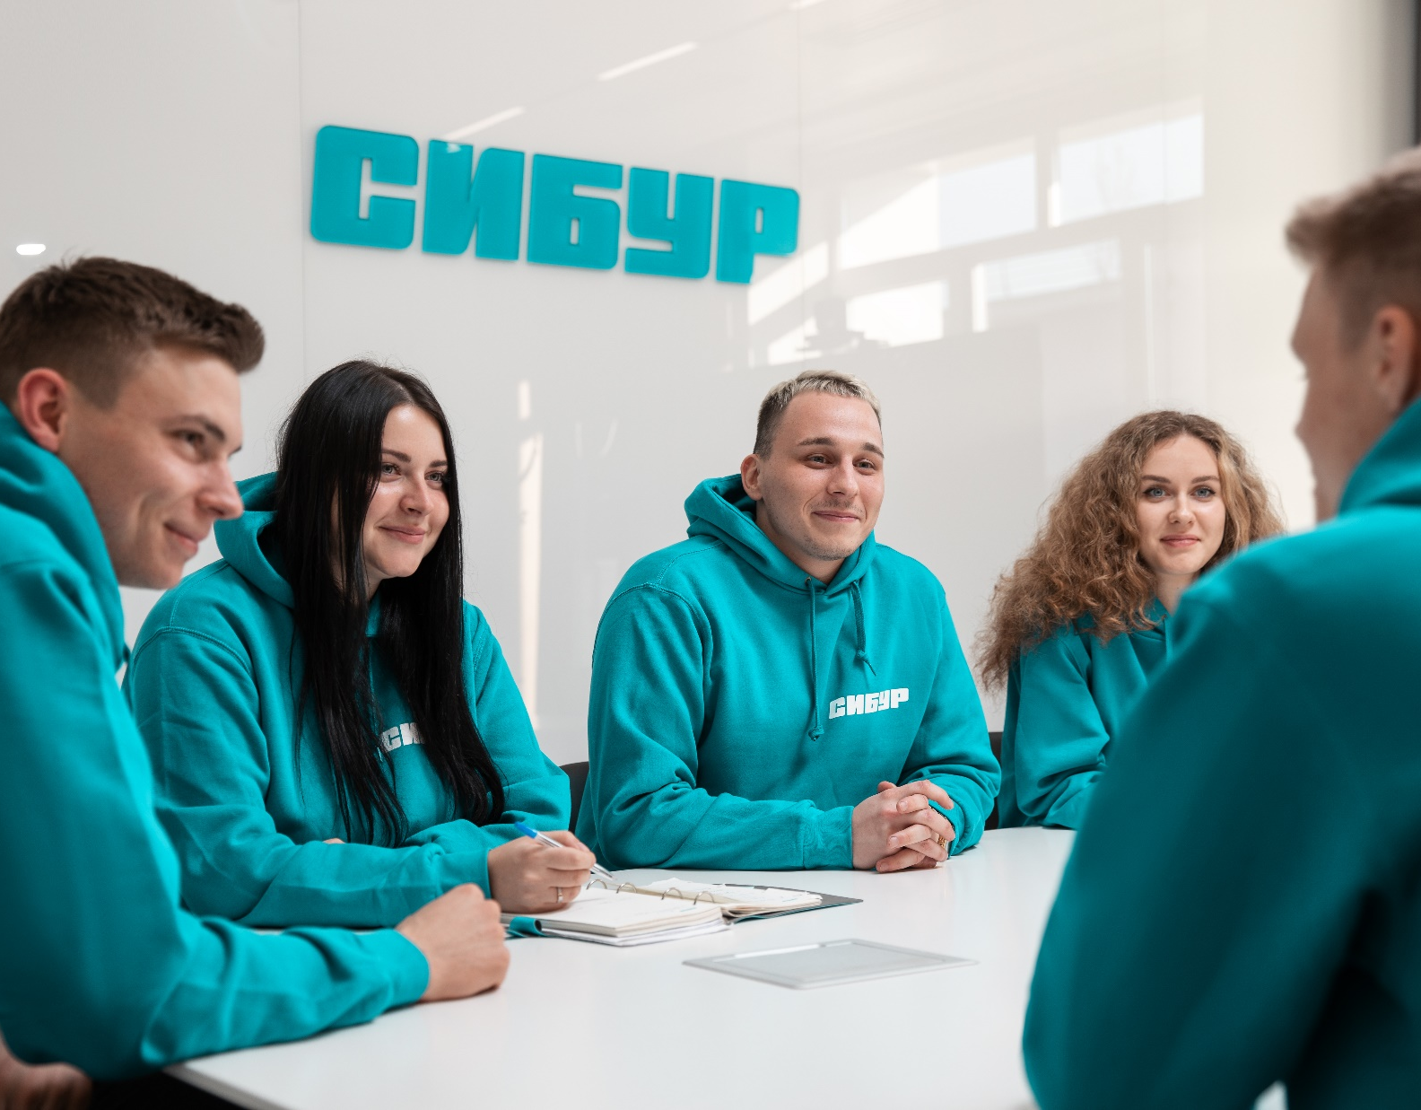
О СИБУРЕ

Slide 5
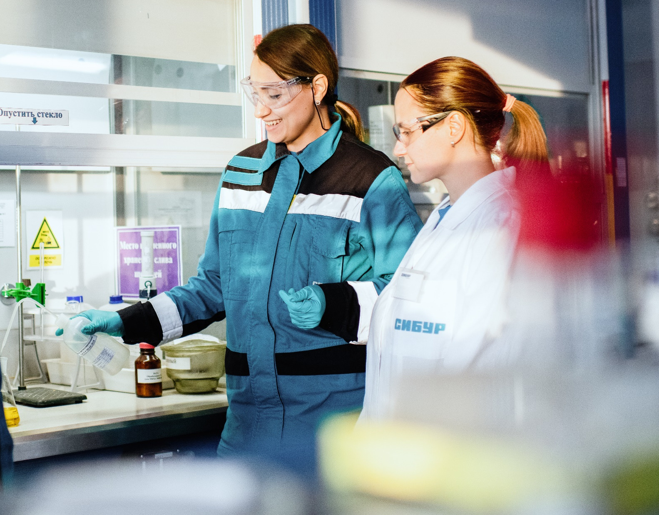
О СИБУРЕ

Slide 6

О СИБУРЕ

Slide 7

О СИБУРЕ

Slide 8
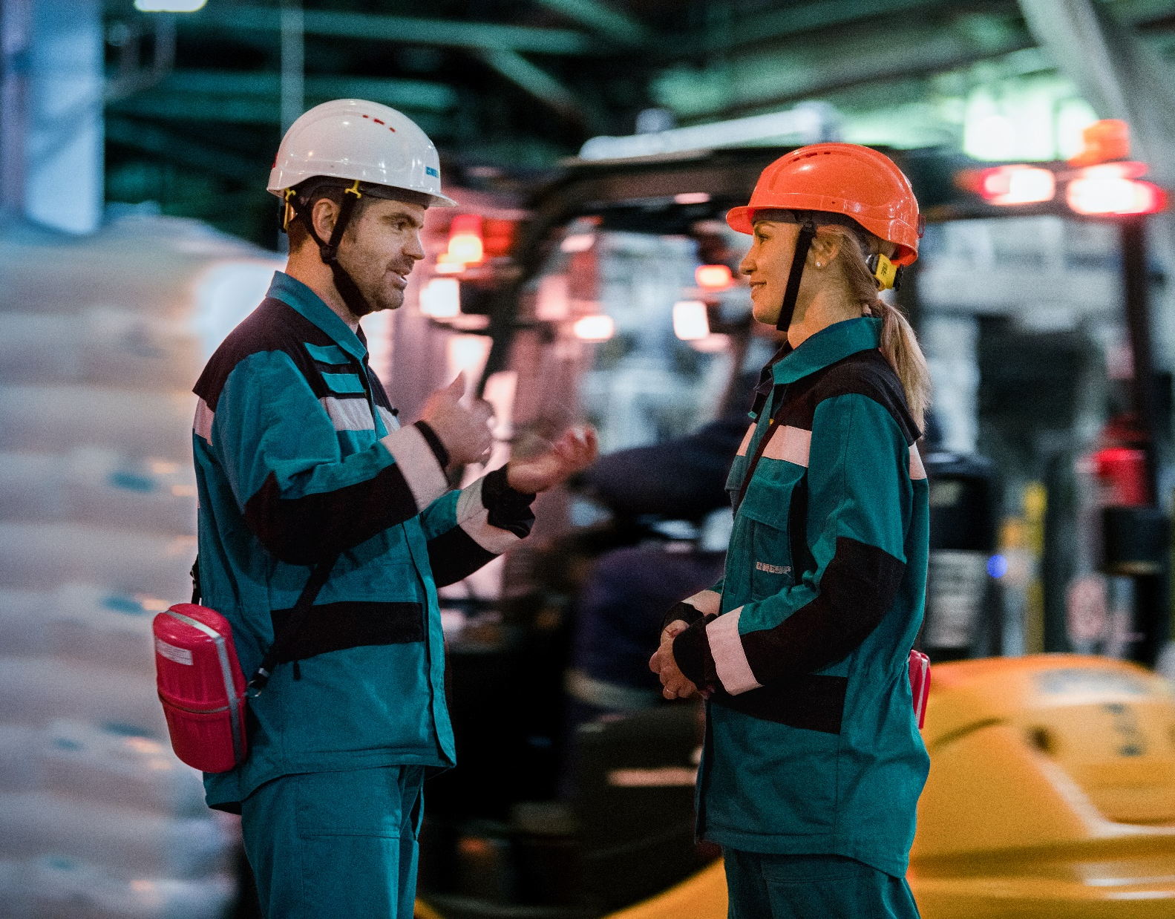
О СИБУРЕ

Slide 9
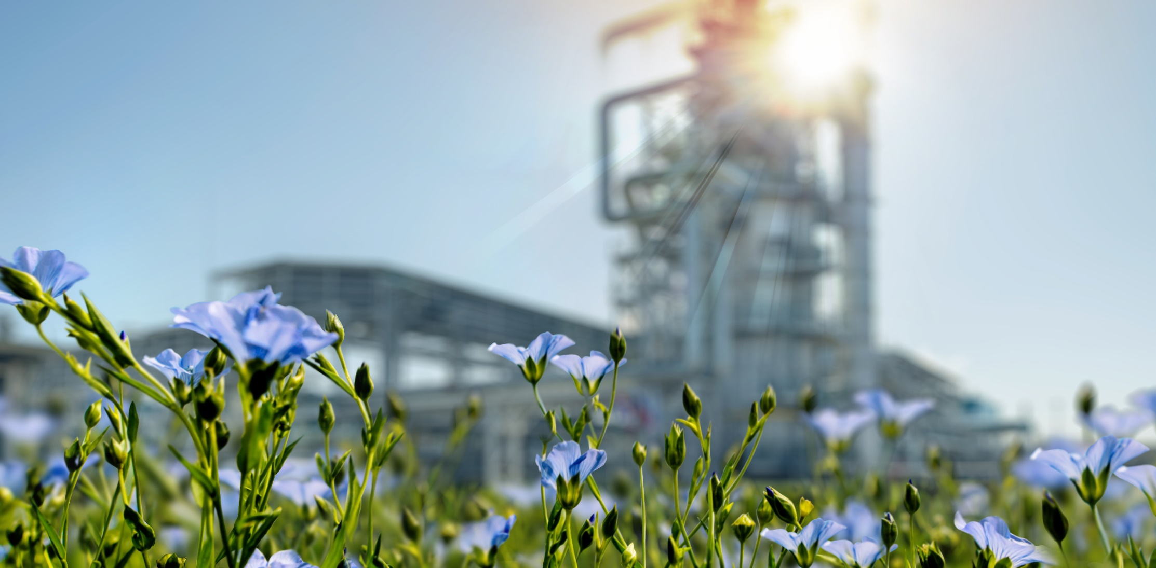
Наша миссия
Вместе создаем лучшее будущее для людей и планеты

Slide 10
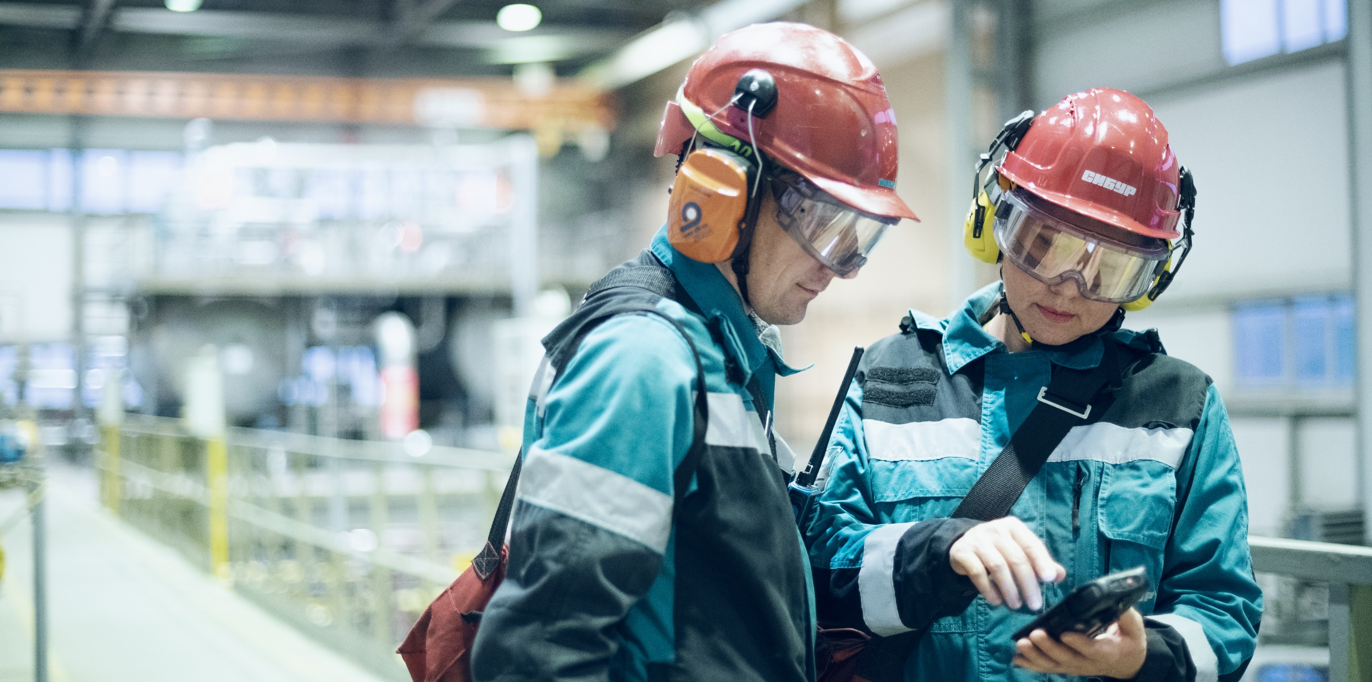
Наше видение
Раскрываем потенциал друг друга, чтобы делать мир лучше

Slide 11
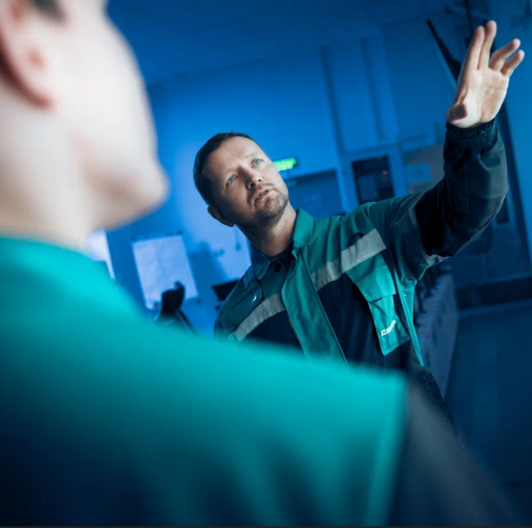
Ценности Компании
Сплоченная команда
Взаимоуважение
Наша миссия
Вместе создаем лучшее будущее для людей и планеты
Каждый день становимся лучше
Умный результат
Наше видение
Раскрываем потенциал друг друга, чтобы делать мир лучше
Партнерство
Безопасность
без компромиссов

Slide 12
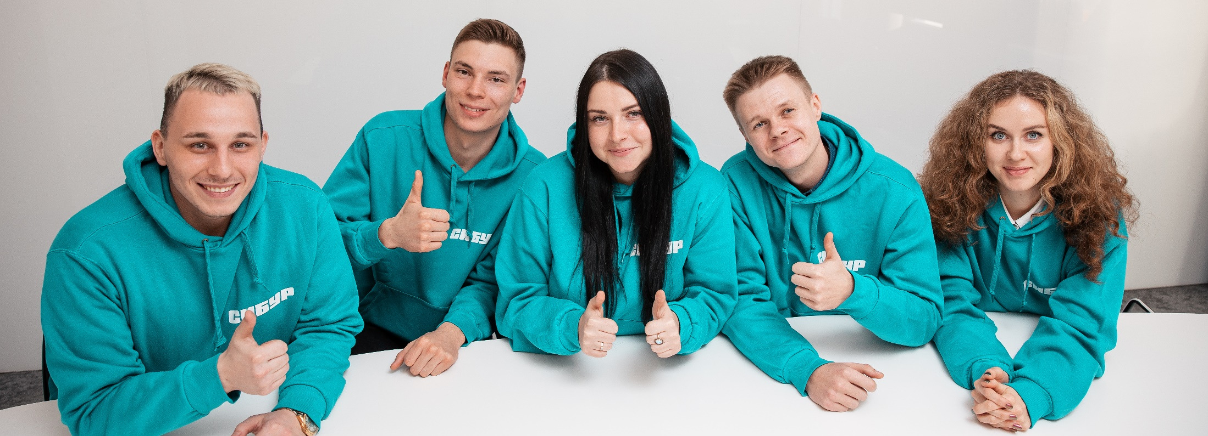
Наши ценности
Сплоченная команда
Взаимоуважение
Каждый день становимся лучше
Умный результат
Партнерство
Безопасность
без компромиссов

Slide 13



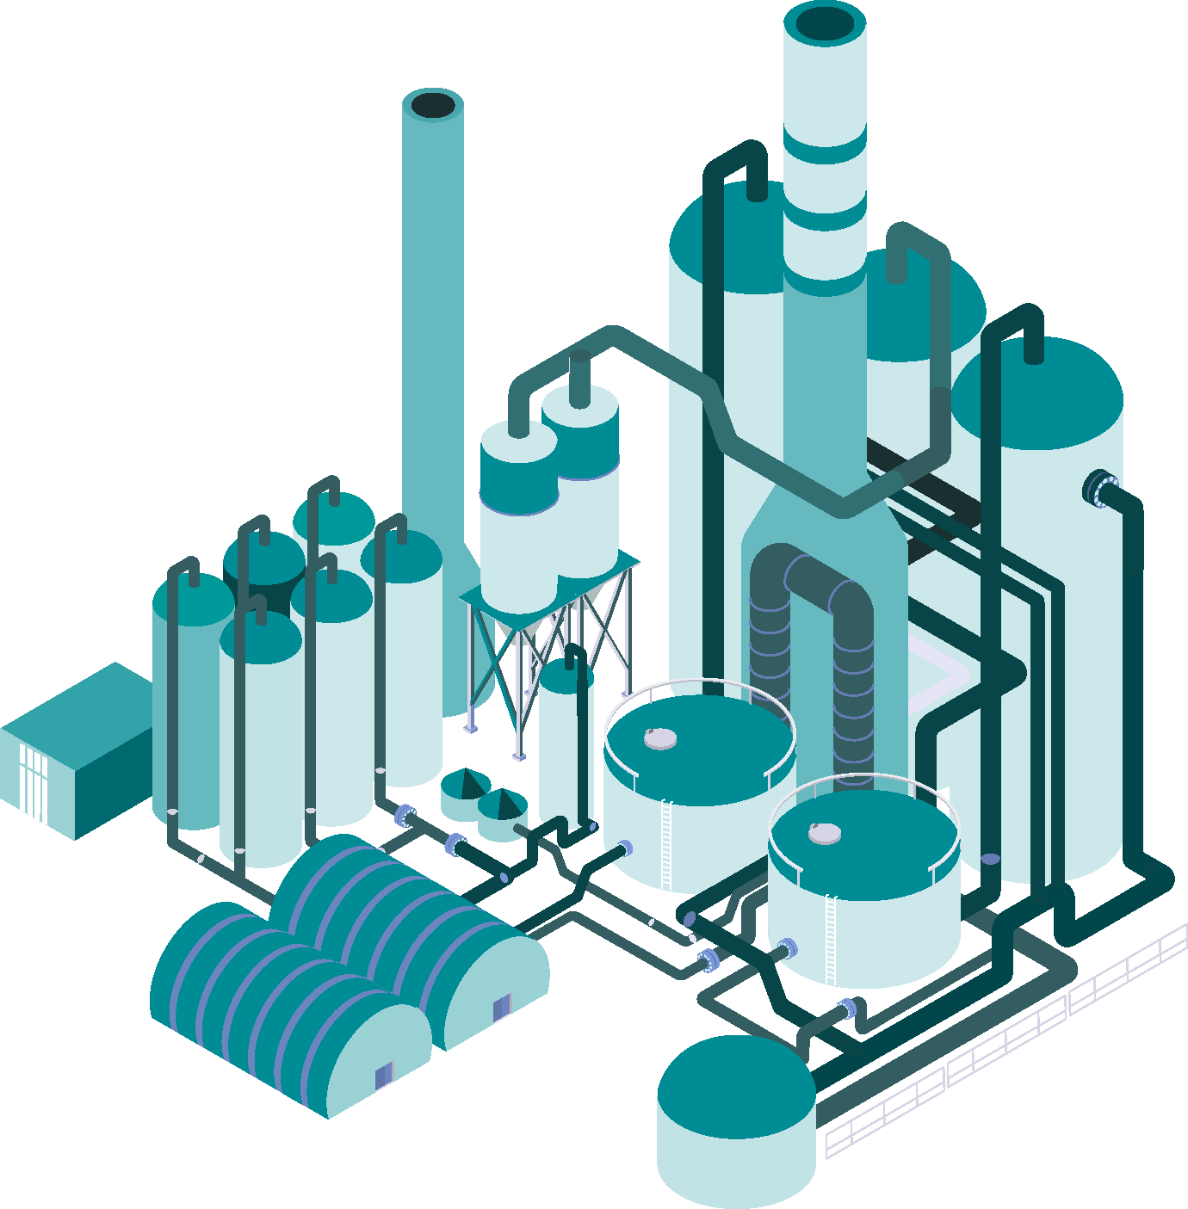


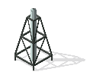

















Бизнес-модель компании
Управление отходами
Поставщики
Логистика
Клиенты
НЕФТЕХИМИЯ
Нефтегазовые компании
Нефте-переработка
Внешние рынки
Полимеризация
Биосырьё
Олефины и полиолефины
ПНГ
ЖУВС
нафта
Пластики, эластомеры и промежуточные продукты
ГАЗОПЕРЕРАБОТКА И ИНФРАСТРУКТУРА
Продукты с содержанием вторсырья (Vivilen)
Газопере-работка
Газофракци-онирование
Пиролиз Дегидрирование
Продукты из биосырья
Вторичное сырьё
ЖУВС
СУГ и нафта
Полуфаб-рикаты
Химическая / механическая переработка
ЖУВС
СО2
Продукты из СО2
СУГ и нафта
Природный газ
Вторичное сырьё

Slide 14

География компании
Наши основные производственные мощности, млн т
полиэтилен
полипропилен
Дзержинск
Газоперерабатывающие заводы СИБУРа
2,8
1,7
Балахна
Губкинский
Нижний Новгород
Муравленко
Казань
Нягань
Вынгапуровский
Тверь
Ханты-Мансийск
Нижневартовск
синтетические каучуки
Пермь
Пыть-Ях
1,2
МОСКВА
Нижнекамск
Тобольск
Омск
Кстово
Томск
Красноярск
Свободный
Курск
Благовещенск
Новокуйбышевск
ПЭТ
полистирол
Вена
Воронеж
0,3
0,4
Сесса-Аурунка
Анапа
Стамбул
Пекин
ПВХ
поликарбонат
Циндао
0,3
0,1
Шанхай
Джамнагар
Гуанчжоу
>1800
в 100
клиентов во всем мире
стран экспорт
география присутствия СИБУРа
продуктопровод СИБУРа
научно-исследовательские и учебные центры
промышленные предприятия
бизнес-офисы компании
корпоративный центр оздоровления
предприятия в стадии строительства

Slide 15
Наши ценности лежат в основе обновленной стратегии в области устойчивого развития
Стратегия СИБУРа
в области устойчивого развития до 2025 г.
Наш вклад в цели устойчивого развития ООН
Наши ценности
E
S
G
Каждый день становимся лучше
Охрана окружающей среды и климат
Охрана труда
и промышленная безопасность
Корпоративное управление
Сплоченная команда
Взаимоуважение
Безопасность
без компромиссов
Устойчивый продуктовый портфель
Управление персоналом и права человека
Умный результат
Общество и партнерство
Партнерство

Slide 16












Победы в конкурсах в 2021 году
Изменение позиции СИБУРа в ESG-рейтингах за последние 3 года*
Премии за ESG практики
18
19
20
21
Max
18
19
20
21
Max
18
19
20
21
Max
октябрь 2021 г. – победа в конкурсе III Евразийского женского форума среди государственных и коммерческих организаций по развитию программ женского лидерства в номинации «Лидер перемен»
ноябрь 2021 г. – победитель премии Schneider Electric «Зеленый свет» в номинации «Зеленая корпорация»
в рейтинге 25 лучших работодателей FORBES WOMEN
AAA
A
0-10
BBB
B
B
19
17,2
BB
C
25
B
B
D
35
*
18
19
20
21
Max
18
19
20
21
Max
18
19
20
21
Max
100
2
2
24
4
2
Премии за Единый отчет
62
65
13
57
60
10
ноябрь 2021 г. – премия Проекта +1 «Управление изменениями. Визионеры» за лучший нефинансовый отчет в трех номинациях
ноябрь 2021 г. – первое место в конкурсе годовых отчетов RAEX за 2020-й год
декабрь 2021 г. – победитель двух номинаций: «Лучший годо-вой отчет непубличной компании» и «Лучший годо-вой отчет промышленного сектора экономики»
2021 рейтинг 1
* информация на конец 2021 года
* По рейтингу Ecovadis показано плановое значение (результаты ожидаются в 1 половине 2022 года)

Slide 17
СИБУР активно инвестирует как в запуск собственных «зеленых» продуктов, так и в создание экосистемы партнеров по экономике замкнутого цикла
Компетенции и технологии СИБУРа
Vivilen rPP и rPE
Vivilen rPET
СИБУР Полилаб
Отходы ПЭ и ПП, отсортированные по типу
Голубые ПЭТ-хлопья высокой чистоты
Формирование требований к входящему вторичному сырью для будущих продуктовых решений
Сырье
Компаунд для различных сегментов упаковки непищевых применений, содержащий не менее 25% вторичного полимера
Бутылочный гранулят, содержащий до 25% вторичного материала
Разработка новых решений и рецептур с учетом требований к переработке сырья, оценка качества готовой продукции из вторичных полиолефинов
Продукт

Slide 18


Полимеры обладают преимуществами с точки зрения снижения воздействия на климат на всех этапах жизненного цикла
Данные на этапе производства
ПЭТ бутылка
Алюмини-евая банка
Стеклянная бутылка
Сырье
Перерабатываем отходы нефтедобычи (попутный нефтяной газ) ‒ предотвращаем выбросы парниковых газов и загрязняющих веществ от его сжигания
и работаем над вовлечением новых экологичных видов сырья
Производство
Повышаем экологичность производства за счет повышения потенциала сокращения выбросов CO2
Потребление энергии кВт*ч
Отходы кг
Отходы м.куб.
Использование
Продукция СИБУРа применяется во всех ключевых отраслях экономики, позволяя беречь энергию и другие ресурсы
Продукция
Создаем устойчивые продукты с совокупным потенциалом вовлечения десятков тысяч тонн вторичного пластика в производство, а также постоянно улучшаем рециклинговые свойства производимых полимеров
Выбросы, т СО2-экв
Источники: USGS, FAO, BP, Rubber, The New Plastic Economy

Slide 19
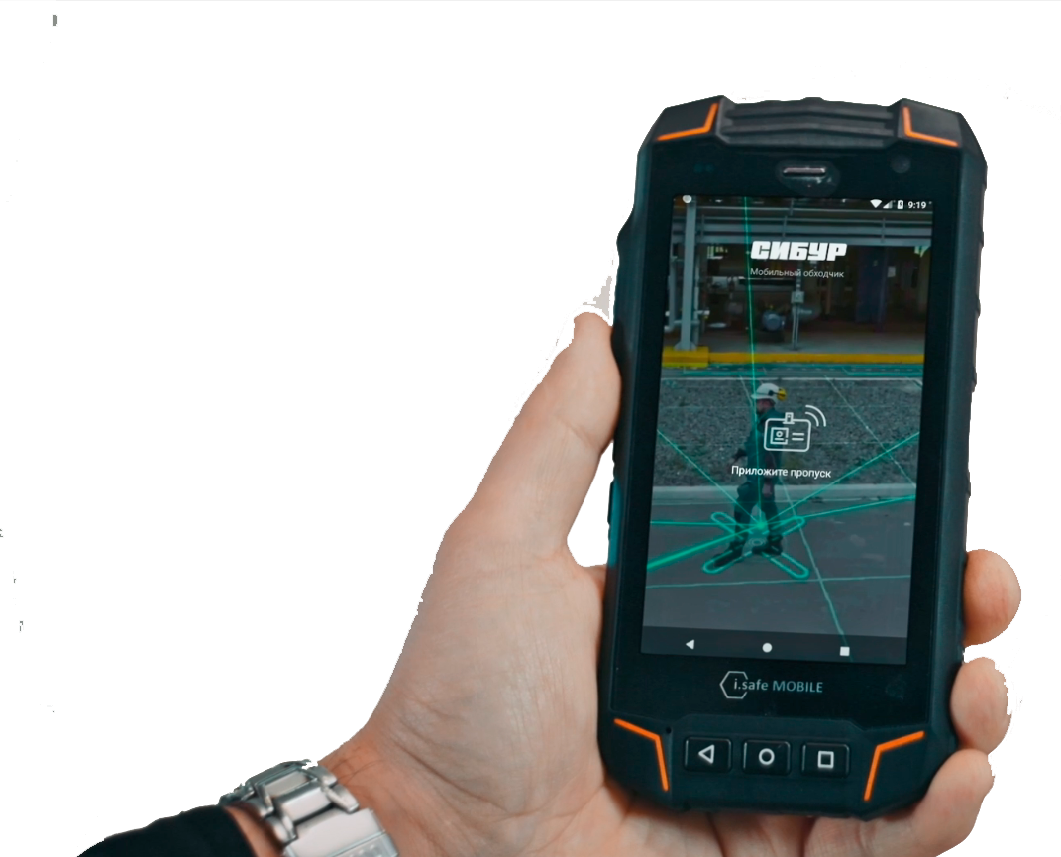
Образ результата цифровой трансформации СИБУРа
Принципы цифровизации в СИБУРе
Цифровизация сквозной цепочки создания ценности по всей экосистеме, в т.ч. вне контура СИБУРа
4 рычага для вклада в будущее компании
Сначала – реинжиниринг сквозных процессов, затем – автоматизация, при необходимости – цифровизация. Не наоборот
01
Современность
Обеспечение технологического задела, безлюдность, постоянный поиск новых цифровых возможностей
Data driven. Всё, что можно алгоритмизировать, должно быть алгоритмизировано. В компании остаются сотрудники, принимающие решения
02
Цифровая культура
Принятие решений на основе данных, толерантность к разумному риску, новые компетенции
Большая часть цифровых проектов – энейблеры для получения измеримых эффектов от процессов
03
Сила бренда
Привлекательность на рынке труда, репутация среди партнеров
Критерий принятия решения о партнёре/своей разработке – полная стоимость владения (ТСО)
Консолидация ИТ и цифровых компетенций в единой команде и оргструктуре
04
Финансовый результат
Весомый вклад цифровых инструментов в финансовые результаты (цель – +10% EBITDA) и окупаемости (горизонт – 2 года)
Уникальные компетенции – развитие внутри компании: датасаентисты, инженеры данных, программисты Java, Java Script, Kotlin, Python, .Net, инженеры DevSecOps

Slide 20
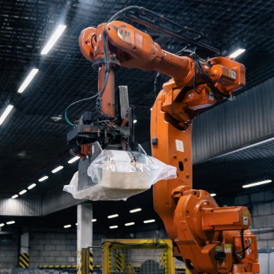
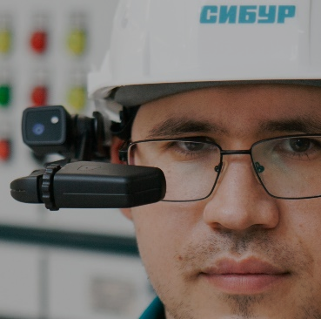
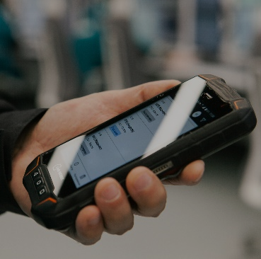
Важный фактор успеха цифровизации – развитие компетенций для внедрения новых решений
Аналитика
Цифровые процессы
Data Science / Большие данные
Визуализация
Мобильность и удаленный доступ
Автоматизация и упрощение процессов
Модели-советчики
Системы поддержки принятия решений на производстве
Динамическое ценнобразование
Комплексные ИТ-решения для обходов и ремонтов оборудования
Цифровизация нарядов- допусков
Цировизация решения для бизнеса: Лидогенерация и экосистема ценообразования
Индустрия 4.0
Производство
Роботизация
Промышленный интернет Вещей (IIoT)
Видеоаналитика, AR, VR
Робототехника
Системы АСУТП и СУУТП
Real Time Optimization (RTO)
Система ЭКОНС
Цифровые решения для безопасности на производстве
IIoT-датчики на производстве
Системы тех. зрения
Платформа «Удаленный Эксперт AR»
БПЛА
AR-платформа
Мобильный ТОиР

Slide 21


Бренд работодателя – привлекаем лучших
2500+
Три программы
500+
новых сотрудников ежегодно
для привлечения молодежи
молодых специалистов ежегодно приходят в компанию
Единый стандарт
Траектория
программа обучения для студентов
85%+
подбора персонала независимо от должности
успешно проходят адаптацию
Первый элемент
программа найма для выпускников
35%+
Вся информация
о вакансиях компании, а также правилах отбора на: https://career.sibur.ru
Стажировки
в Корпоративном центре
переходят на следующую карьерную ступень через 2-3 года

Slide 22
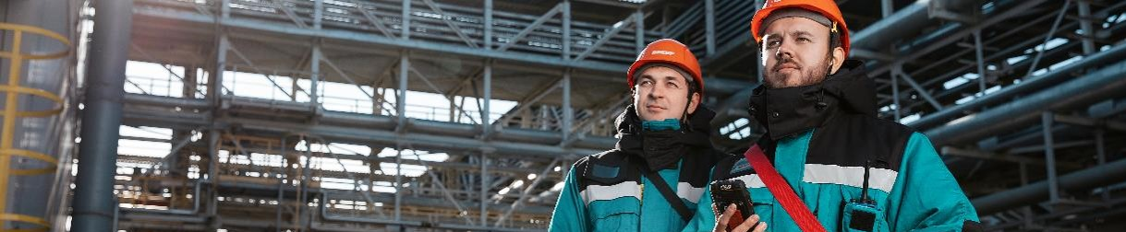
…и стремимся быть лидерами отрасли
1 место
в категории Химическая промышленность «Самые привлекательные работодатели среди студентов России 2021» Universum
1 место
в категории Химическая промышленность «Самые привлекательные работодатели среди профессионалов России 2021» Universum
1 место
в номинации «Лучшая программа по работе с молодыми специалистами» премии Graduate Awards
Лучший работодатель
в направлении «Химическая промышленность» по мнению студентов Randstad
3 место
в своей целевой аудитории по результатам ежегодного исследования Future Today
2 место
в рейтинге Лучших ИТ работодателей по версии Экопси+Хабр в категории «Промышленность»
5 место
среди ТОП 50 компаний в номинации «Технические специальности» рейтинга Changellenge Best Award
Золото и платина Forbes
золото в общем рейтинге и платина в категориях «экология» и «корпоративное управление»

Slide 23
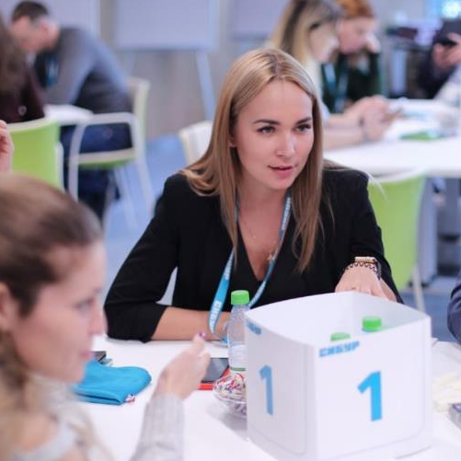
HR бренд внутри компании: создаем вовлекающую рабочую среду, находимся в постоянном диалоге с сотрудниками
Оценка вовлеченности персонала
Дни сотрудника – ежегодный марафон полезного контента
Опросы для новых сотрудников и их руководителей по процессу адаптации
94%
25
Тематические пульс-опросы, измерение NPS
поучаствовали в опросе
тематических сессий
76%
63
Признание достижений сотрудников за:
индекс вовлеченности в 2021 г.
спикера, в том числе внешние гости
вклад в развитие бизнеса
вклад в устойчивое развитие, передачу знаний и
создание вовлекающей среды
вклад в развитие культуры безопасности
+6%
3800+
рост индекса относительно 2020 г.
активных участников в среднем на сессии

Slide 24
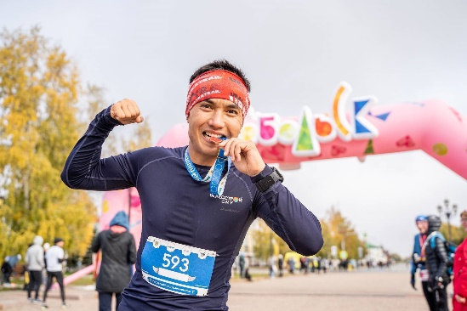
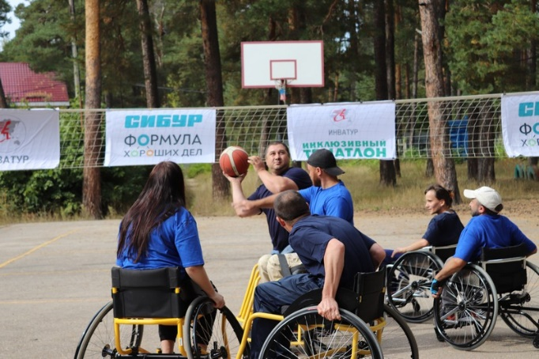
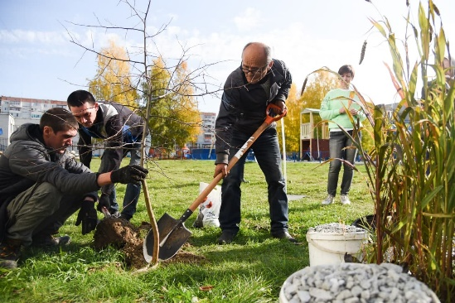
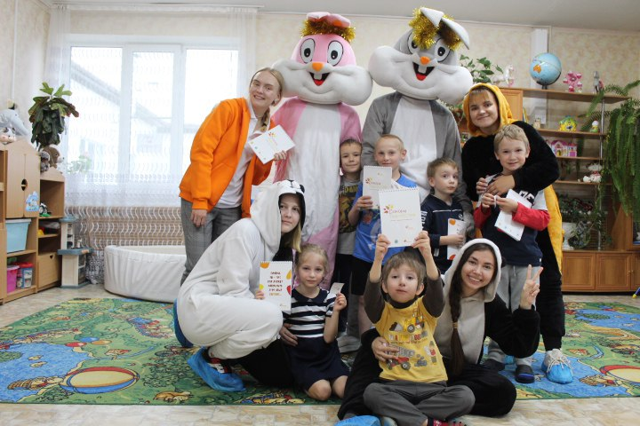

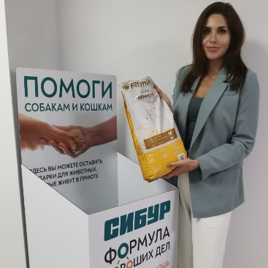
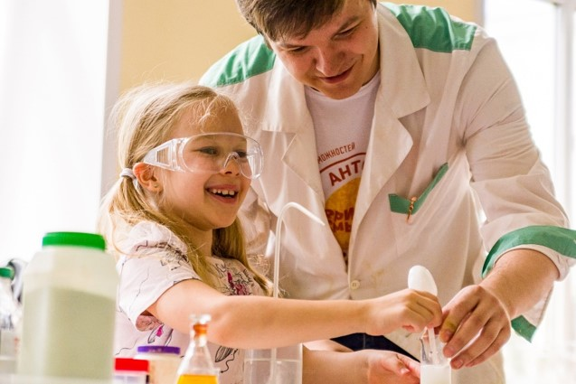
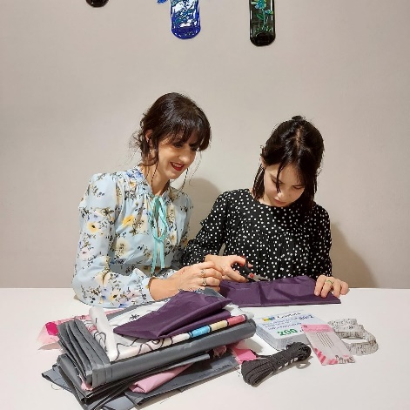
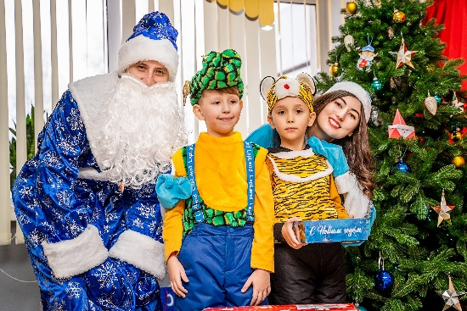
Формула хороших дел
>900
23
6
грантов местным НКО
региона России
направлений программы
>5
13
>6
тысяч сотрудников-волонтеров
послов программы
тысяч мероприятий различных форматов
>290
252
~50%
тысяч участников мероприятий
миллиона рублей общий объем дополнительного финансирования, привлеченного победителями ФХД из всех источников (2020-2021 годы)
доля НКО ‒ победителей конкурсов,
которые имеют потенциал к переводу проектов на модель социального предпринимательства

